Slide 1

新约瑟夫环游戏

Slide 2
01
题目要求与约束条件
02
目 录
设计与实现
C O N T E N T S
03
调试与结论
04
思考与总结

Slide 3
01
题目要求与约束条件
Question requirements and constraints
P A R T . 0 1

Slide 4

“约瑟夫环”游戏模拟器
报数与爆炸
系统与账户
n个人围成一圈 设置起点开始报数
当报数达到规定值则淘汰
最后剩下的人为游戏胜利者
玩家进入游戏即进入系统界面
注册且登陆成功方可进入账户界面
可以导入导出游戏数据
游戏结束后账户积分、系统排行榜会更新
游戏过程中挑战模式下账户密码会影响报数值和方向

Slide 5

约束条件
账户管理
建立一个系统，可实现账户创建、登录、查询、修改、注销和查找；账户信息包括（ID）、姓名、电话、电子邮箱、身份证号、密码、积分，信息可以进行浏览、导入和导出。
游戏模拟
用户登录后开始游戏，参与者围成一圈，按顺序报数至特定值时退出，直至最后一人获胜。游戏包括简单模式（固定方向和报数值）和中等模式（考虑淘汰者密码影响）。
积分系统
根据不同的难度和不同的游戏模式，完成玩家积分的加减/翻倍。

Slide 6
02
设计与实现
Design and Implementation
P A R T . 0 2

Slide 7



设计思路
账户
+
账户系统
+
可视化
独立
账户系统操作
和约瑟夫环游戏
为其他游戏的实现
提供接口函数
账户顺序表
约瑟夫链表
充分运用
线性表
及其操作

Slide 8
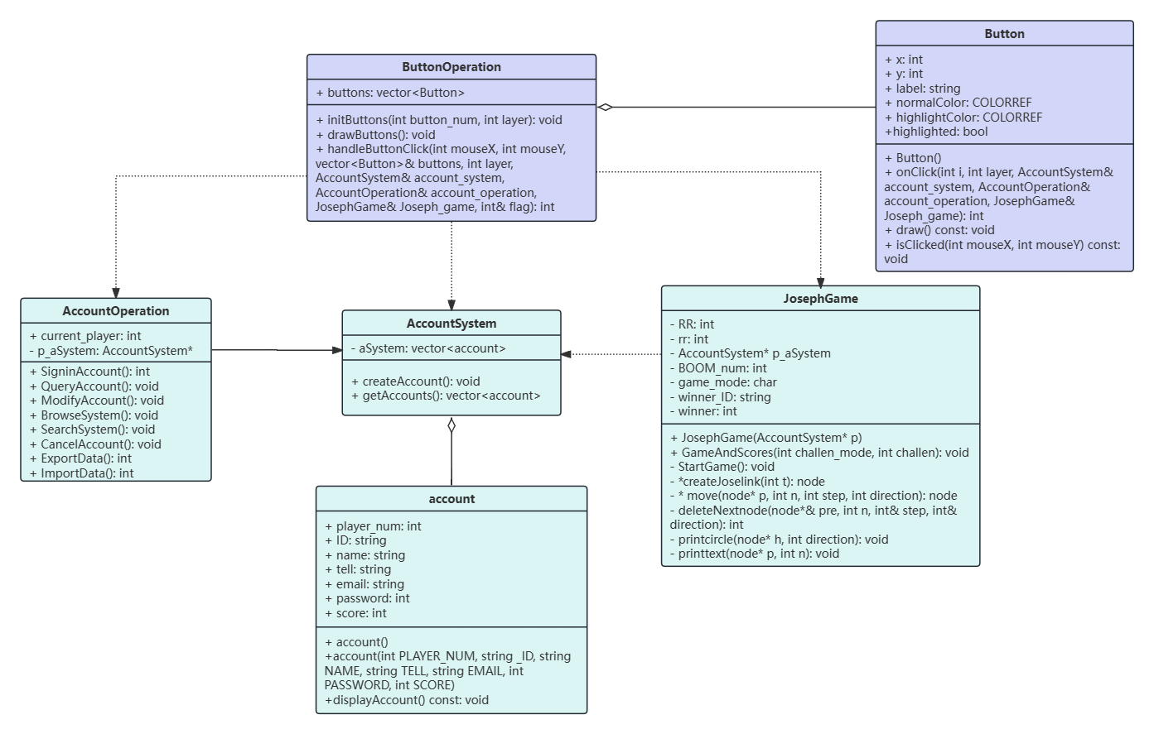
UML类图
最底层：账户类&按钮类
最核心：账户系统类
Notes:
类结构：每个类之间的关系，对应的题目要求以及可视化部分新创建的两个类

Slide 9
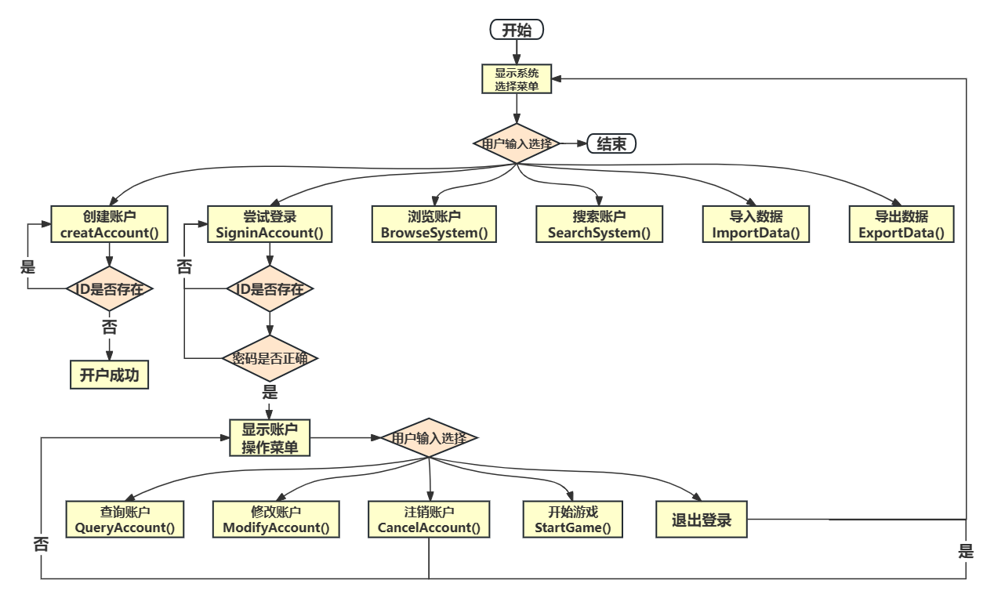
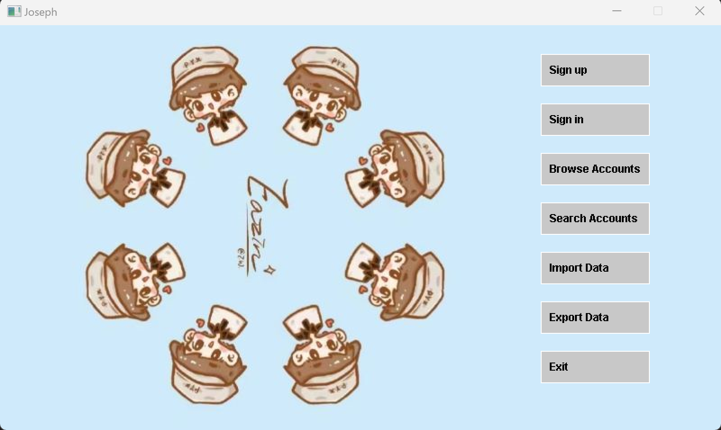
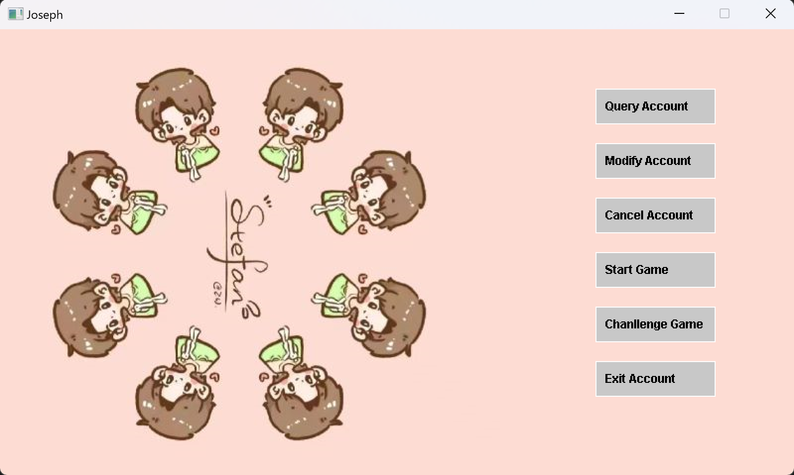
（4）通过AccountSystem类的指针(p_aSystem)来访问和管理账户系统内的数据；vector<account> 用于动态存储多个账户信息，也用于创建一个临时存储新导入账户的容器。
主要数据结构 1 —— 账户顺序表
Notes:
如上

Slide 10

顺序表操作 —— 尾插
开户createAccount()
STEP 1：迭代器it遍历系统中玩家的ID
判断新建的玩家ID是否合法（ID没有被已有玩家使用）
STEP 2：将合法ID创建为一个新的账户
依次读取玩家姓名、电话、邮箱
STEP 3：将新账户利用push_back()函数尾插到账户表的末尾
//保证ID为玩家的唯一标识符
int ID_flag = 1;
do {
ID_flag = 1;
for (vector<account>::iterator it = aSystem.begin(); it != aSystem.end(); it++)
{
if (it->ID == ID_temp|| it->ID == "") {
ID_flag = 0;
break;
}
}
if (!ID_flag) { //ID已存在
MessageBox(GetHWnd(), _T("This ID already exists！ Please change and try again."), _T("WARNING"), MB_OK);
cout << "This ID already exists！ Please change and try again." << endl;
InputBox(str1, 10, "** Create an Account **\nPlease enter your ID:");
ID_temp.assign(str1);
}
} while (!ID_flag);
newPlayer.ID = ID_temp;

Slide 11
顺序表操作 —— 遍历
系统查找 账户登录 账户导出
KEY 1：用auto关键字建立循环
for (const auto& account : accounts)
KEY 2：结合empty函数判断是否有满足条件的账户
KEY 3：常量const的声明保证了封装性和账户系统的安全性
for (const auto& account : accounts) {
if (account.name.find(keyword) != std::string::npos ||
account.tell.find(keyword) != std::string::npos ||
account.email.find(keyword) != std::string::npos ||
account.ID.find(keyword) != std::string::npos) {
foundAccounts.push_back(account);
}
}

Slide 12
顺序表操作 —— 修改
积分排行 账户修改 账户导入
while (getline(infile, line)) { // 逐行读取文件内容
istringstream temp_string(line);
int PLAYER_NUM; //玩家序号
string _ID;
string NAME;
string TELL;
string EMAIL;
int PASSWORD;
int SCORE;
temp_string >> PLAYER_NUM >> _ID >> NAME >> TELL >> EMAIL >> PASSWORD >> SCORE;
// 将解析得到的账户信息存入容器中
account newaccount(PLAYER_NUM, _ID, NAME, TELL, EMAIL, PASSWORD, SCORE);
p_aSystem->getAccounts().push_back(newaccount);
}
系统积分排行：sort()函数+表格可视化
账户修改功能：允许修改个人账户的电话和邮箱
账户导入功能：利用clear()函数将账户系统清空
用getline(infile, line)逐行读取文件内容
将解析得到的账户信息存入容器

Slide 13
顺序表操作 —— 删除
账户注销CancelAccount()
用erase()函数将对应玩家从账户系统中删除
// 提供玩家是否确认注销的选择
char str2[20] = { '\0' };
InputBox(str2, 20, "** Cancel Account **\nSure to cancel your account?(Y/N)");
char cancel_choice = str2[0];
if (cancel_choice == 'Y') { //注销
string str = "Account with ID " + p_aSystem->getAccounts()[current_player - 1].ID+ " has been cancelled.";
MessageBox(GetHWnd(), str.c_str(), _T("Cancel Account"), MB_OK);
p_aSystem->getAccounts().erase(p_aSystem->getAccounts().begin() + current_player - 1);
return 1;
}
else { //取消
MessageBox(GetHWnd(), "Fail to Cancel Account", _T("WARNING"), MB_OK);
return 0;
}

Slide 14
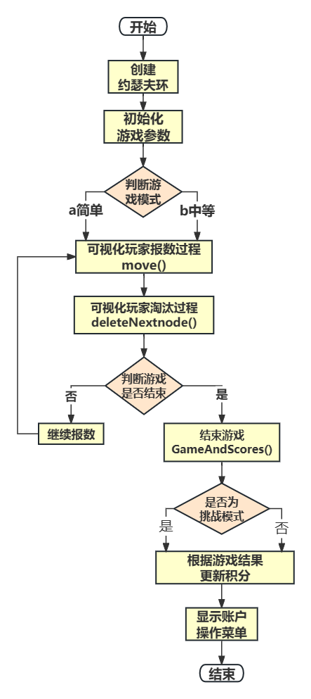
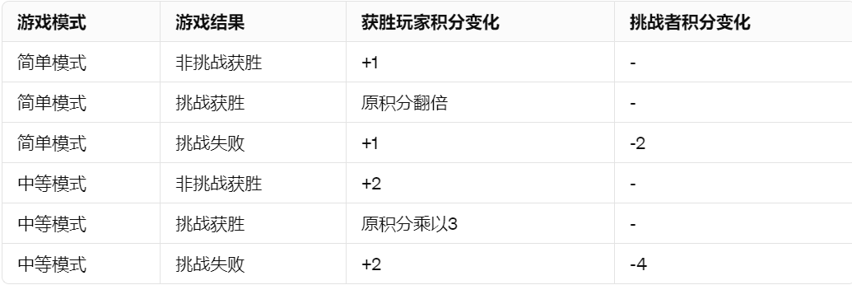
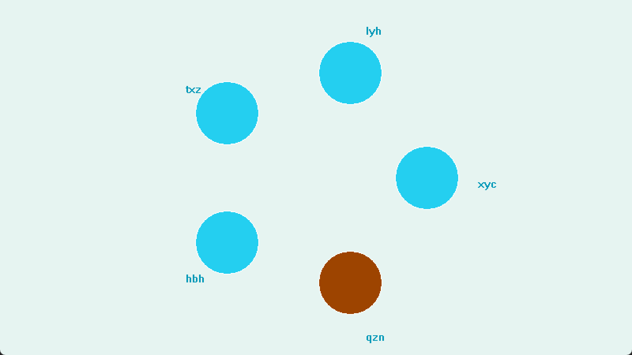
（4）通过AccountSystem类的指针(p_aSystem)来访问和管理账户系统内的数据；vector<account> 用于动态存储多个账户信息，也用于创建一个临时存储新导入账户的容器。
主要数据结构 2 —— 约瑟夫游戏链表
Notes:
如上

Slide 15
链表操作 —— 建立
约瑟夫环创建createJoselink()
node* h = new node;
node* ph = h;
node* p;
for (int i = 0; i < t; i++) {
p = new node;
ph->num = i + 1;
ph->next = p; // 双向
p->last = ph; // 双向
ph->r = rr; // 半径
ph->x = static_cast<int>((rr + RR) * cos(2 * PI / t * i));
ph->y = static_cast<int>((rr + RR) * sin(2 * PI / t * i));
ph->BOOM_num = p_aSystem->getAccounts()[i].password; // 缓存对应玩家密码
ph->ID = p_aSystem->getAccounts()[i].ID; // 缓存对应玩家ID
if (i != t - 1) ph = p;
else {
ph->next = h;
h->last = ph;
}
}
KEY 1：建立约瑟夫双向环表
KEY 2：每个结点包括结点编号、圆心坐标、圆半径、两个结点指针等元素
没有包含账户类 → 减小内存的消耗

Slide 16
链表操作 ——遍历
可视化玩家报数过程move(node* p, int n, int step, int direction)
STEP 1：用结点指针指向代表当前报数玩家的结点
STEP 2：改变指向结点可视化的颜色 突出报数过程
int i = step;
while (--i) {
p = direction == 1 ? p->next : p->last; // 报数方向
setbkcolor(RGB(230, 244, 241)); // 背景色
cleardevice();
printtext(p, n);
printcircle(p, direction);
setfillcolor(RGB(157,68,0)); // 当前报数玩家颜色
fillcircle(p->x, p->y, rr);
Sleep(600);
}
return p;

Slide 17
链表操作 ——删除
可视化玩家淘汰过程deleteNextnode()
node* p;
if (direction == 1) { // a模式/b模式第一轮 正向报数
p = pre->next;
pre->next = p->next;
p->next->last = pre;
}
else { // a模式/b模式第一轮 反向报数
p = pre->last;
pre->last = p->last;
p->last->next = pre;
}
if (game_mode == 'b') { // b模式后续轮
step = p->BOOM_num > 0 ? p->BOOM_num : -p->BOOM_num; // 更新报数值
int last_d = direction;
direction = p->BOOM_num > 0 ? 1 : 0; // 更新报数方向
// 若报数方向反向 需重新规定起始报数人
if (direction == 1 && last_d == 0) {
pre = pre->last;
}
else if (direction == 0 && last_d == 1) {
pre = pre->next;
}
}
free(p); // 释放内存空间 同时完成玩家淘汰的可视化
STEP 1：将当前淘汰玩家的前后玩家指针互指
free当前淘汰玩家指针
可视化后代表玩家的圆圈消失
STEP 2：每轮游戏结束后考虑是否要更改玩家报数值和方向

Slide 18
03
调试与结论
Debugging and Conclusion
P A R T . 0 3
Notes:
链表

Slide 19

实验结论
01
游戏后系统界面积分榜不能修改
按钮类中不能重新定义账户系统对象
密码错误后仍能进入账户界面
标志符定义
逆时针游戏时圆圈全部消失
双向链表的前后指针修改同步
三次迭代
Version I
命令行实现全部游戏逻辑
Version II
将命令行指令调整为可视化窗口
Version III
约瑟夫游戏部分链表的可视化实现
02
测例修复

Slide 20
04
思考与总结
Reflection and Summary
P A R T . 0 4

Slide 21



难点要点
系统界面和账户界面的互联
类的定义和功能实现
区分嵌套和明确定义的接口
分区清晰 可读性强
定义标志符：
按钮响应函数传回代表按钮序号的参数和登录/销户是否成功的标识
刷新页面：
cleardevice()和initgraph()函数
注意中心坐标的调整
引用&传参：
系统操作类类系统指针作为私有成员
理清大量功能之间的逻辑
设计合适的类和成员函数
账户系统：
账户类聚合为账户系统类
账户操作类是通过指针实现功能
可视化：
按钮类和按钮操作类
通过按钮响应函数执行各功能函数

Slide 22
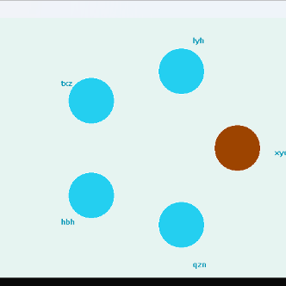
设计创新
01
导入导出信息的便捷性
双向链表+指针移动
玩家报数过程的可视化
（报数玩家所代表的圆圈颜色不同）
玩家淘汰过程的可视化
（淘汰玩家所代表的圆圈消失）
便携式修改方式
文件导入导出格式均为.txt文件
一次性录入多人已存在的游戏记录
多阶段分版本的玩家记录保存
约瑟夫环游戏过程可视化
02

Slide 23



部分类还需要更严格的封装
问题：
最底层的类一部分的成员数据为public类型
改进措施：
在第二层类（账户系统、按钮系统中）将账户顺序表定义为private类型
在第三层类（账户操作）中将账户系统指针定义为private类型，并将部分函数定义为const类型
改进方向：
考虑能否能从最底层的类开始就实现良好的封装效果
没有判断电话/邮箱是否合法的函数
系统设计需要进一步完善
改进方向

Slide 24

肖伊晨
程序编写与调试 ppt制作 报告撰写
唐星泽
程序编写与调试 ppt制作
团队分工
邱郑宁
ppt制作 程序调试 报告撰写
胡百惠
ppt制作 程序调试 报告撰写

Slide 25

Thanks for listening

